Slide 1

Institut Supérieur du Droit
Claire Pelouzet et Rebecca Elbaz, Page Personnel

Slide 2

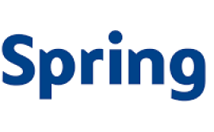
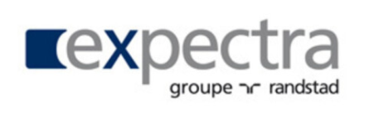
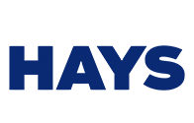
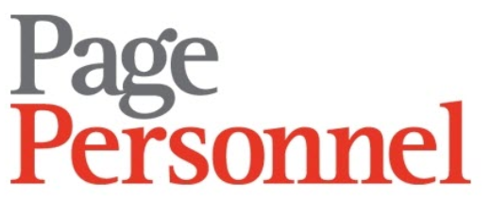
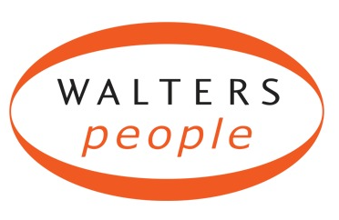
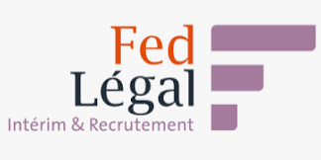
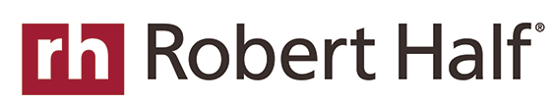
Les cabinets de recrutement
Cibler les acteurs pertinents 3000 cabinets en France
Spécialisés / Généralistes
Niveaux d’expérience
CDI / Interim
Annonces

Slide 3
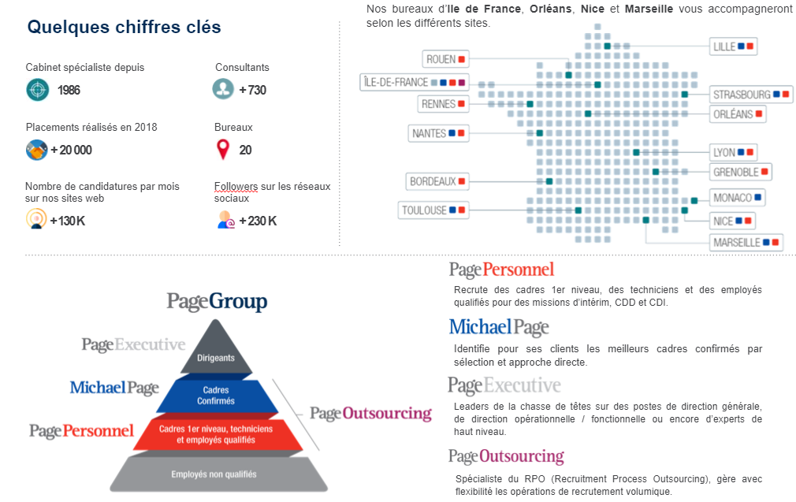
Page Group: présent à toutes les étapes de carrières

Slide 4
Présentation du marché des métiers juridiques
Présentation de Page personnel division juridique
4 consultantes toutes issues des métiers du droit (Spécialité secteur intéressante pour recruter)
Nos métiers : Juriste, Assistant(e) Juridique, Paralegal
Le profil des entreprises avec lesquels on collabore (grands groupes et pme privées)
Nos secteurs : grande distribution, énergies, banque, assurance, immobilier & construction, IT, luxe, industrie, télécom, transports, retail
Le marché juridique : hausse des recrutements de façon généralisée, rémunération moyenne 30-35, parfois jusqu’à 42k
Etat du marché : les candidats ont souvent plusieurs offres en parallèle
Mon processus de recrutement chez Page ?
Les profils privilégiés par le recruteur ? Pour postuler pour sa première offre en cdd ou cdi ; au moins un an d’expérience (deux fois 6 mois) – concours d’avocats non obligatoire

Slide 5

Présentation du marché des métiers juridiques

Slide 6
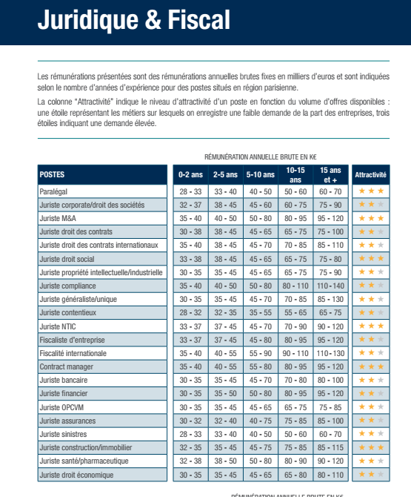
Présentation du marché des métiers juridiques

Slide 7
Comment organiser sa recherche d’emploi ?
Préparer son CV et formaliser son profil Linkedin
Cibler les entreprises (secteurs cibles, taille d’entreprise, problématiques métier…), faire la liste
Identifier les contacts clés dans ces entreprises / secteurs : Linkedin, internet, réseau personnel et professionnel, anciens / même formation
Consulter et sélectionner les annonces, créer des alertes
Candidater : sites emploi des entreprises concernées, réponse aux annonces ou candidature spontanée
Cadremploi, Apec, Linkedin, PagePersonnel.fr, cabinets : annonces
Prises de contact en direct (Linkedin ou contact direct)
Actions régulières

Slide 8
LE CV IDEAL
Une page
Un titre (juriste droit de la consommation – disponible immédiatement
Expérience : Dates – Durée – Poste occupé – entreprise – nombre de salariés – type de contrat
Mettre en avant l’expérience professionnelle
Détails des missions par mots clés en tirets
Photo professionnelle bien cadrée
Compétences (si association, concours…) langues, intérêts, softs skills dans la marge

